Slide 1
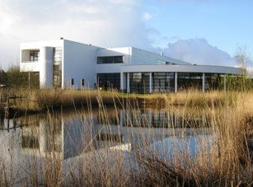
Op bezoek in het PIME!
Natuurexpeditie OKAN

Slide 2
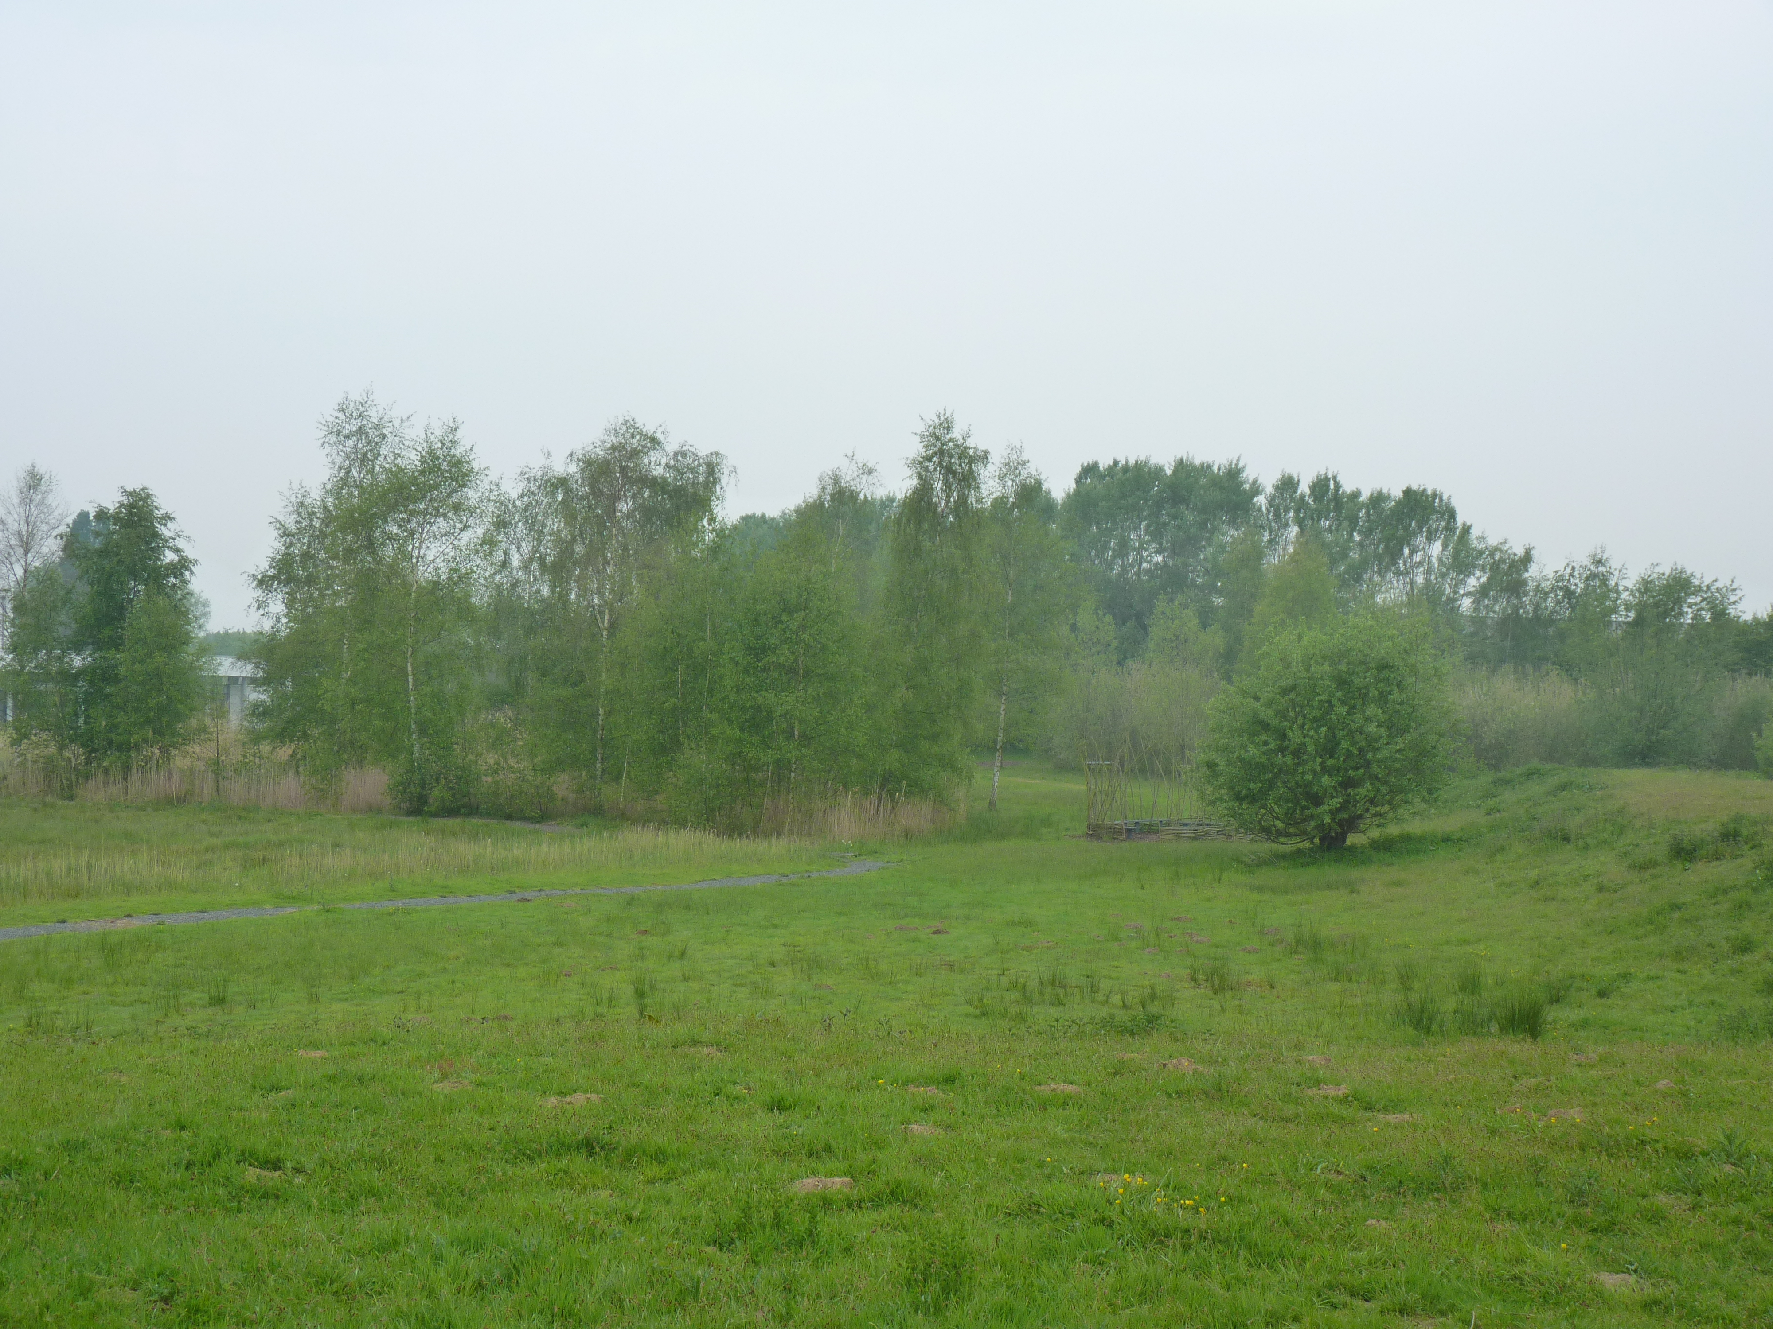
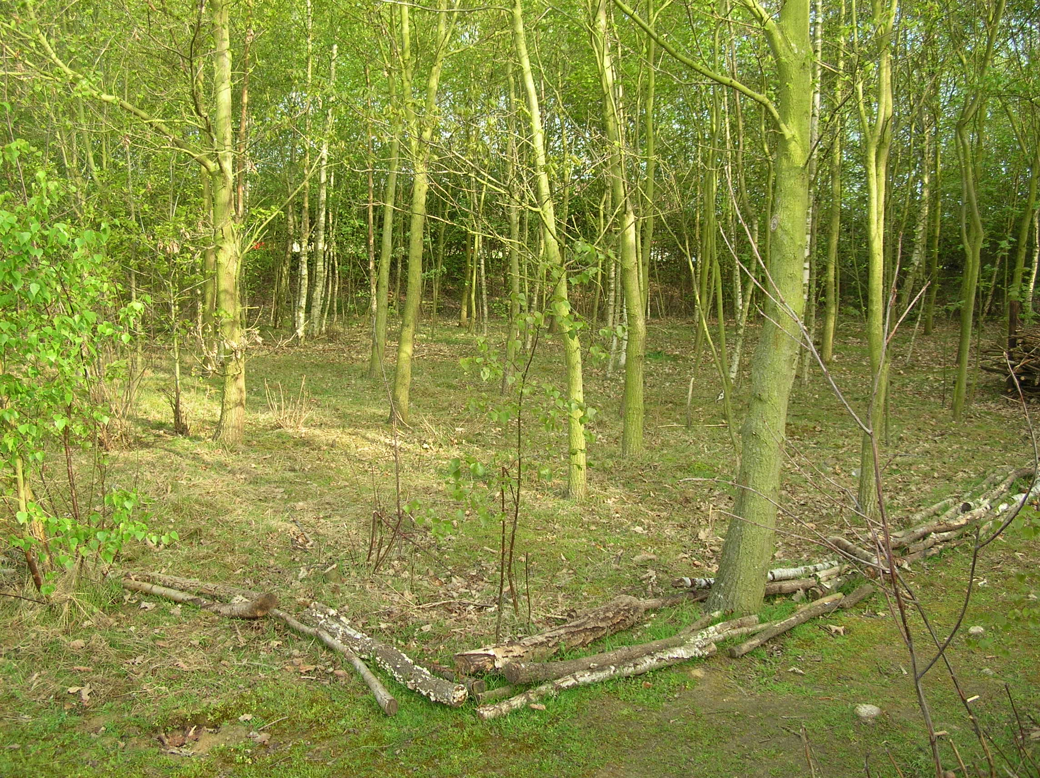
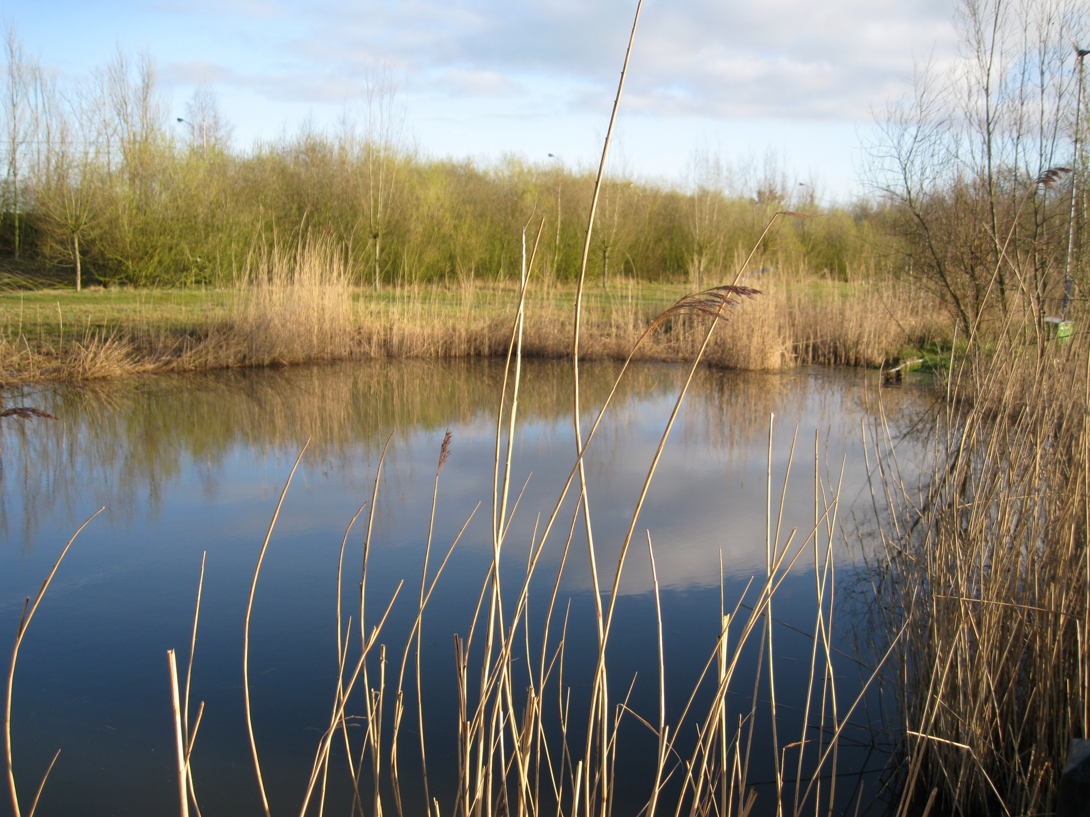
Jullie gaan op expeditie in de PIME-tuin
Je ontdekt 3 plaatsen:
Het grasland
Het bos
De vijver

Slide 3
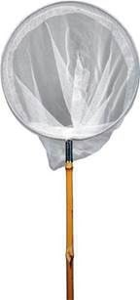
Hier ga je op zoek naar planten en dieren:
Het loeppotje
Het schepnet

Slide 4
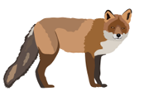
Welke dierennamen ken je al?

Slide 5
Welke dierennamen ken je al?
De vos
De muis
De duizendpoot
De kikker
De vlinder
De egel

Slide 6
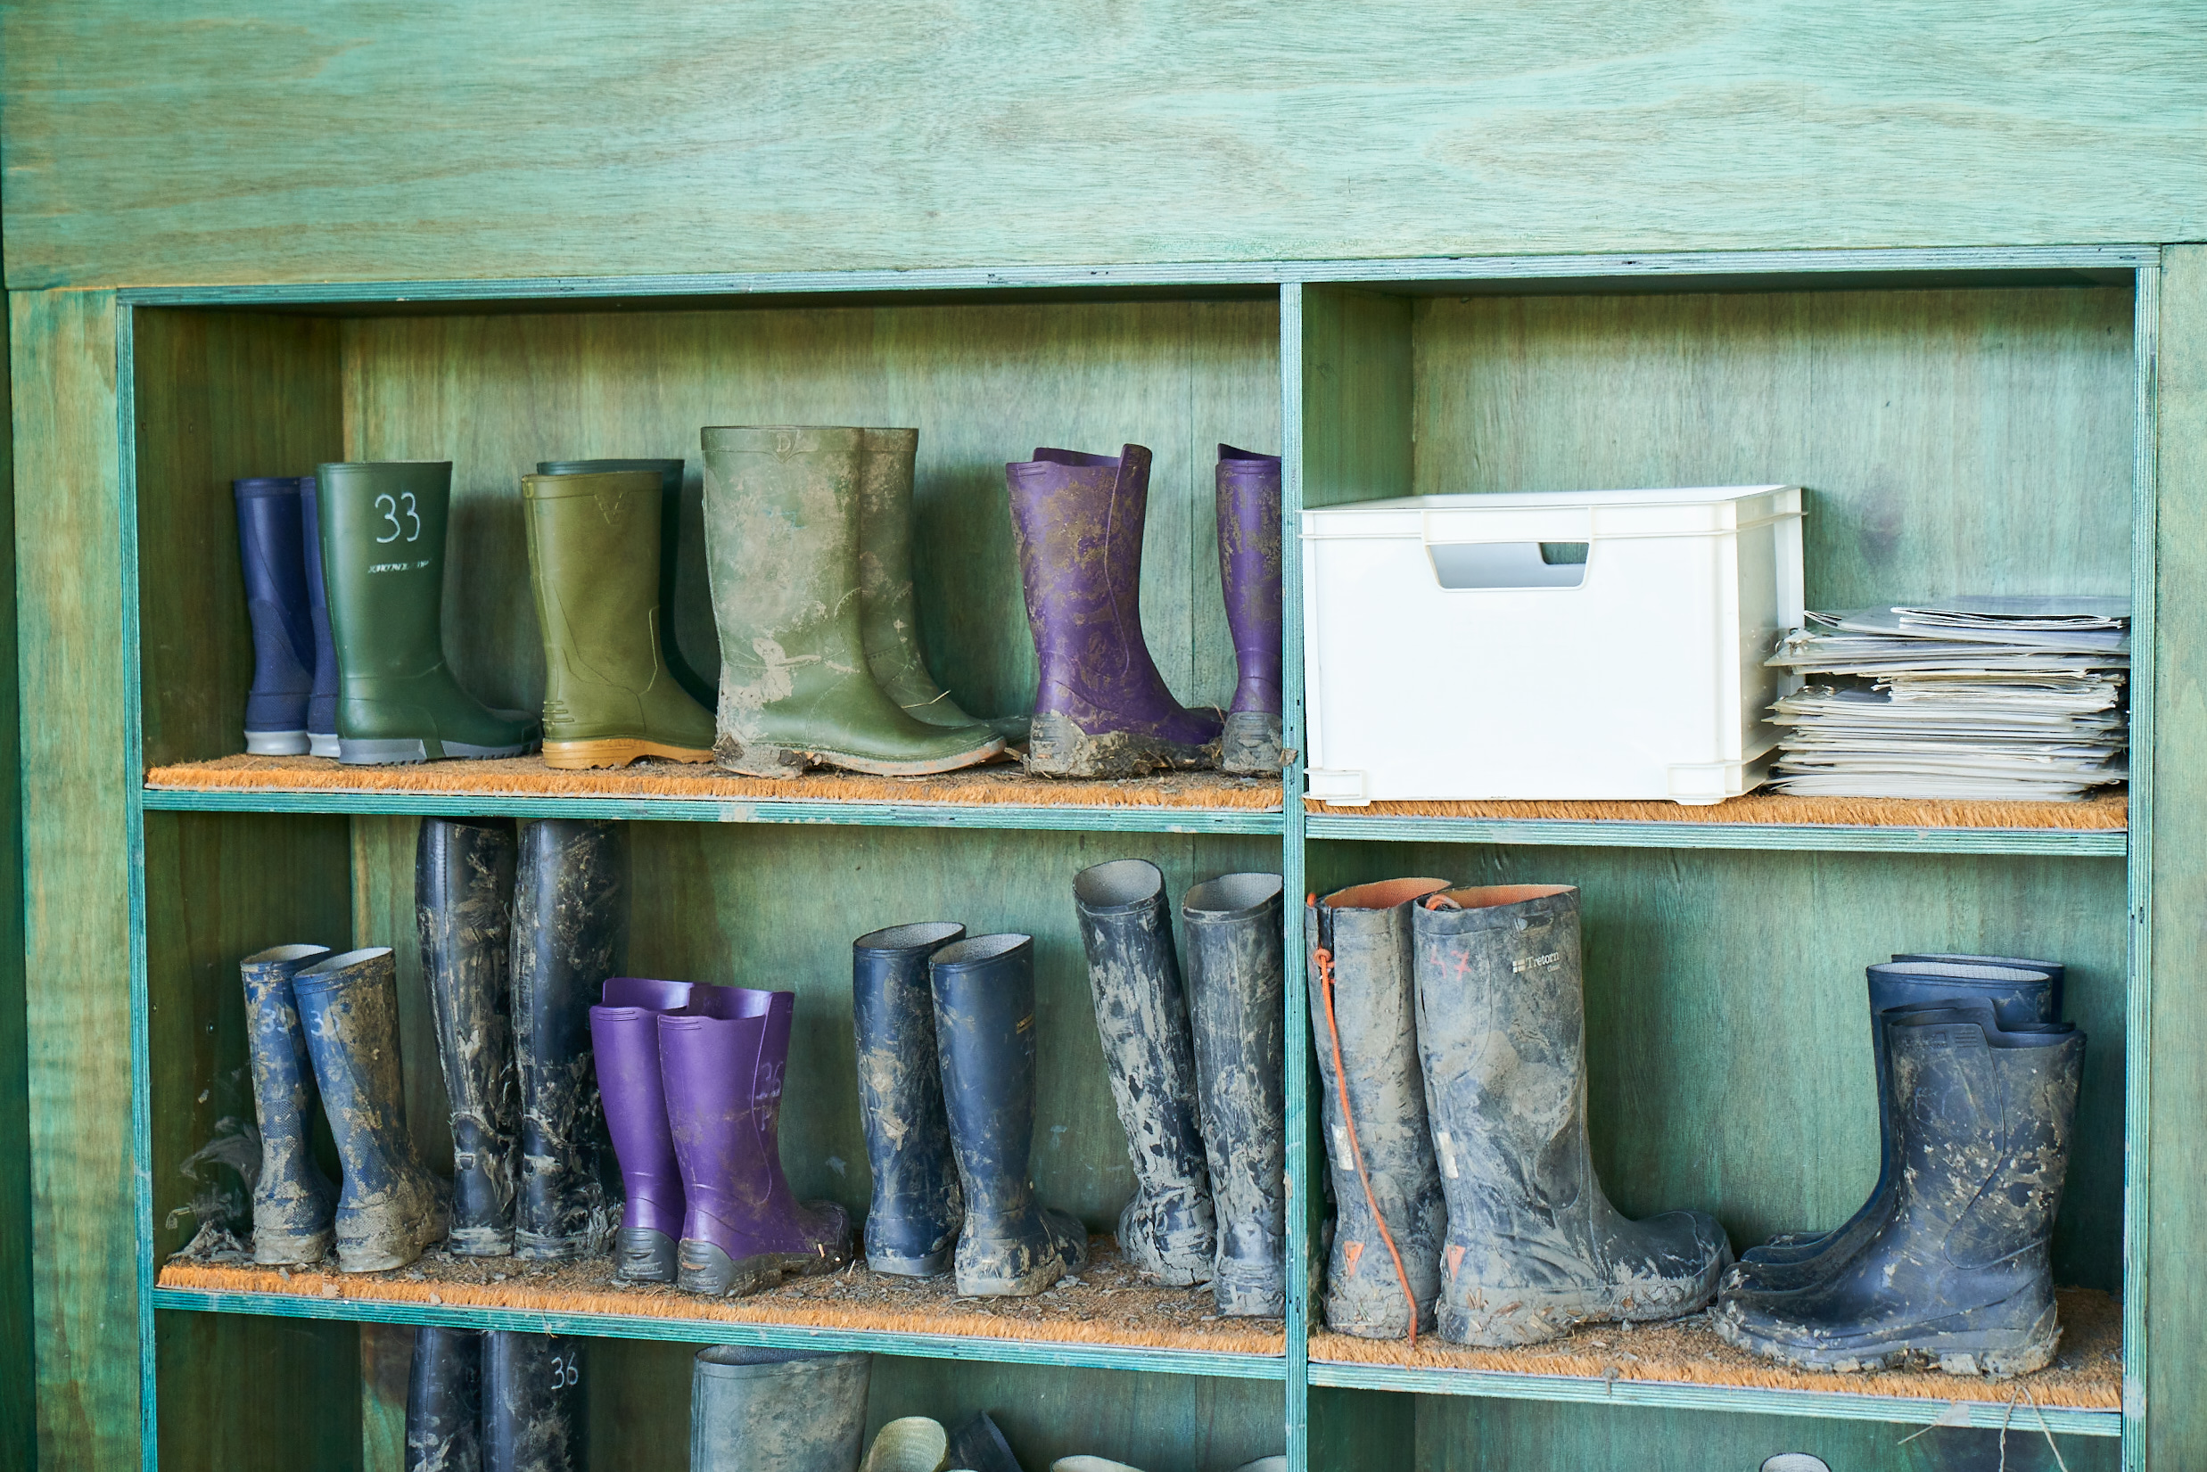
Wat neem je mee?
Wandelschoenen/laarzen (of leen er bij ons)
Regenjas

Slide 7
Tot binnenkort!

